Slide 1
AJáNLATKEZELő ALKALMAZáS FEJLESZTÉSE NODEJS ALAPOKON, REACT FRONTENDDEL
Kenyeres Kristóf
2021

Slide 2
Megvalósítandó feladatom
Ajánlatkezelő webes alkalmazás tervezése
Jelenlegi vállalati folyamat bemutatása
Jelenlegi folyamatra optimalizációs javaslatok
SQL és NoSQL adatbázis technológiák összehasonlítása
React, Vue, Angular összehasonlítása
Adatbázis megtervezése

Slide 3
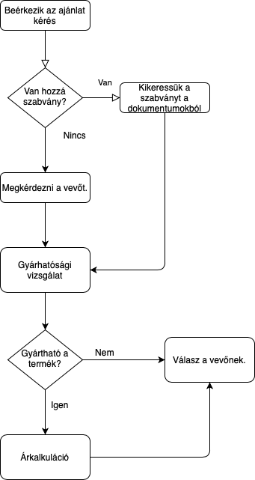
Jelenlegi ajánlatadási folyamat
Email-en keresztül történő ajánlatkérések
Manuális számolások
Nem visszakereshető
Lassú
Sok potenciális hiba lehetőség

Slide 4
Optimalizációs javaslatok
Megadott adatok alapján automatikus árszámítás
Szabványok tárolása és kereshetőség biztosítása
Ajánlatok tárolása és kereshetőség biztosítása
Felhasználók kezelése, ezzel lehet tudni ki hozta létre az ajánlatot
PDF generálással esztétikus forma biztosítása

Slide 5
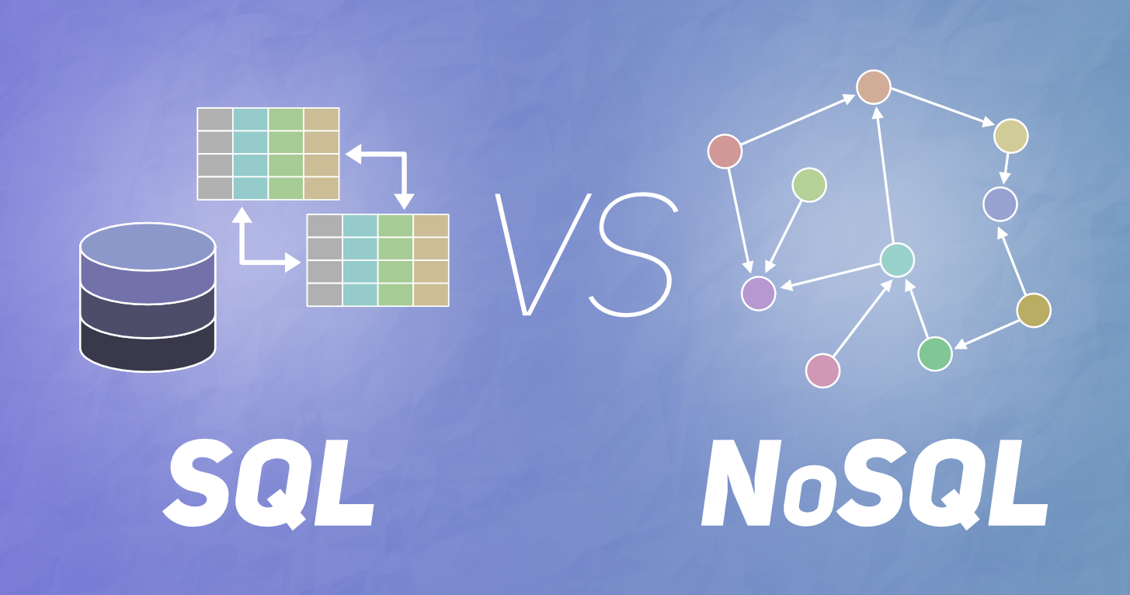
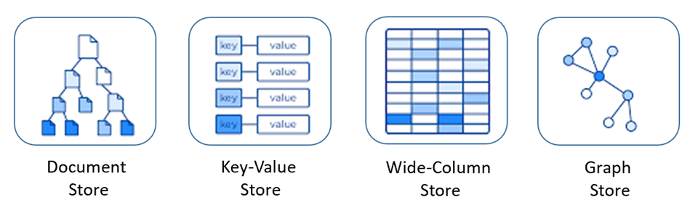
SQL vs NoSQL
SQL - relációs adatbázisok
Kötött séma
Táblák, Attribútumok, Kapcsolatok
Elosztott rendszerek esetén nehéz megvalósítás (ACID)
NoSQL – nem relációs adatbázisok
Sémamentesség
Horizontális skálázhatóság
4 modell ( Dokumentum, Kulcsérték, Szélesoszlop, Grafikus)
Kevésbé kötött, elosztott rendszereknél kíváló

Slide 6
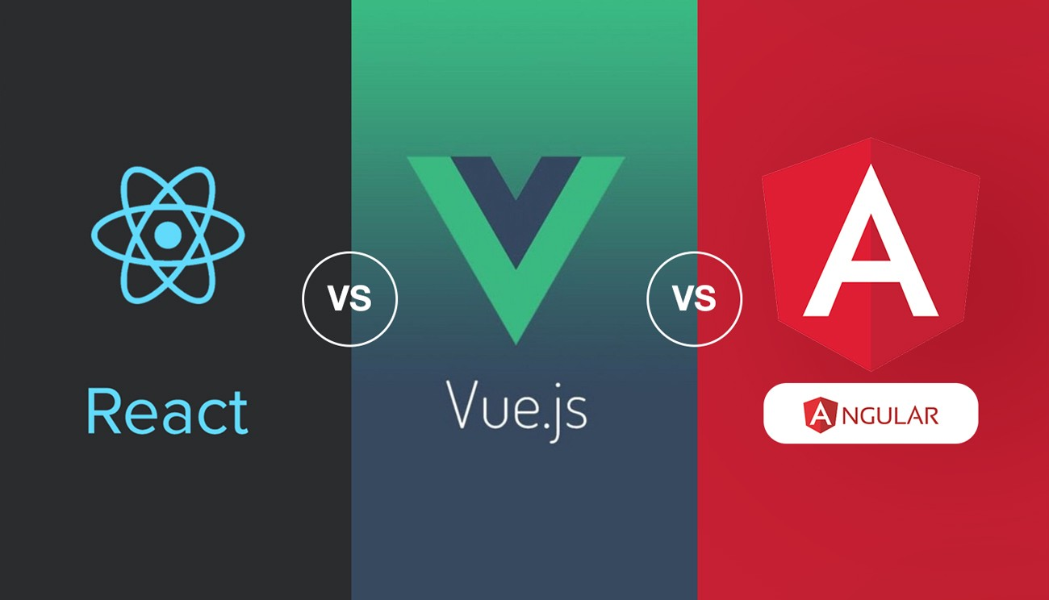
React vs vue vs angular
3 legnépszerűbb frontend keretrendszer
Saját szempontok szerinti összehasonlítás
Data Binding
Felépítés
Események
Routing

Slide 7
React vs vue vs angular
React = könyvtár Angular, Vue = keretrendszer
Méretük szerint: Angular > Vue > React
Méretezhetőség:
Komponensek – React
Template-ek – Angular
Modulok – Vue
Komponens alapú építkezés
Direktívák – speciális HTML attribútumok
Routing ( React Router, Guardok...)

Slide 8

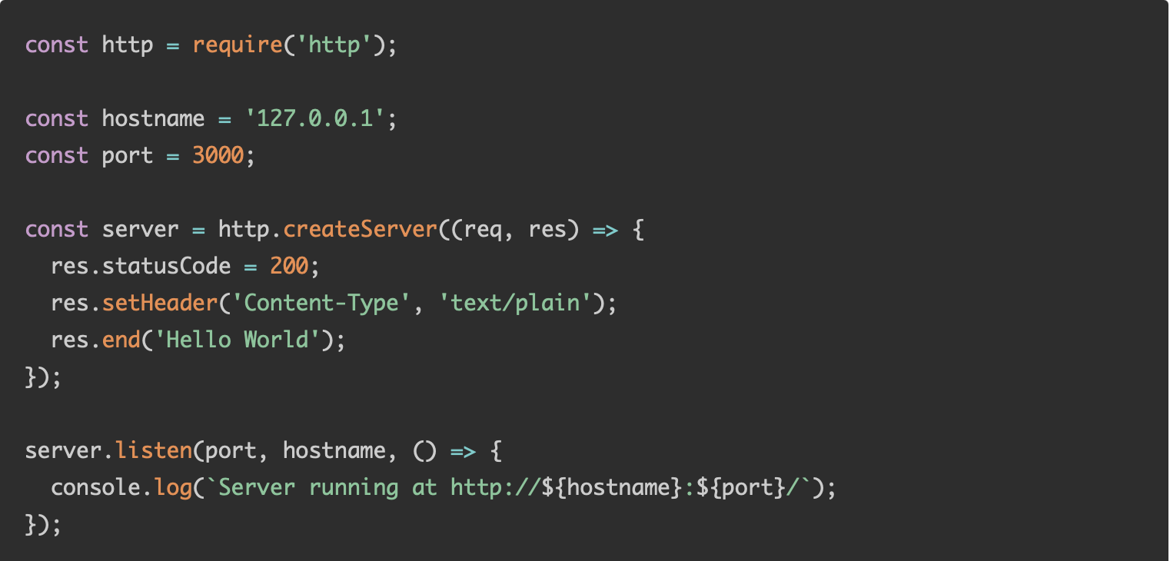
Node.js
Szerver oldali keretrendszer
Főbb tulajdonságok bemutatása
Működési elvek
Event loop
Modulok
Események
Express.js

Slide 9
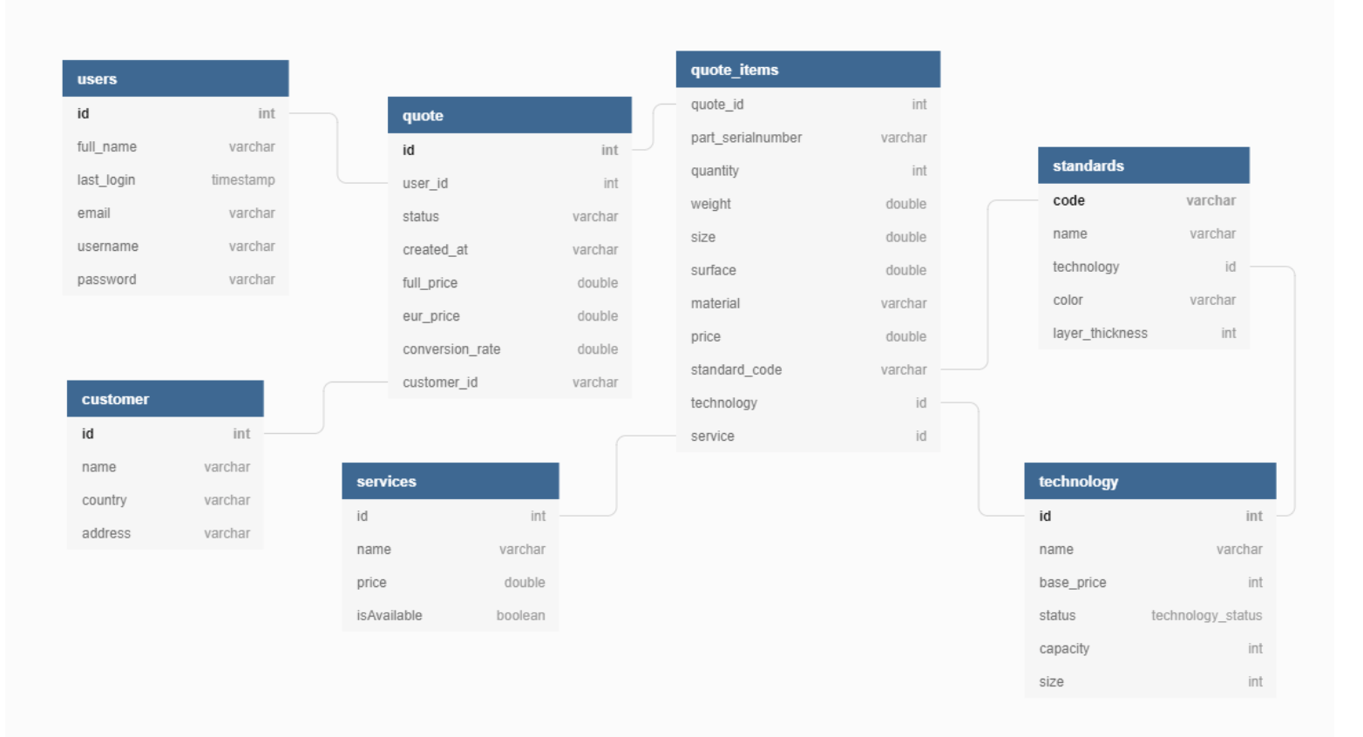
Adatbázis megtervezése
MySQL alapok
Táblák és kapcsolataik
Attribútomok meghatározása

Slide 10
Köszönöm a figyelmet!

